Slide 1
IMS ALGORITHMS

Slide 2
Generate IP Address Range
IP Addresses are in the same range when:
IP Address AND Subnetmask = NetworkIP
Example:
With netmask 26, we have 4 ranges of IP:
Range 1: 120.70.85.0 -> 120.70.85.63
Range 2: …………….. .64 ->……………. .127
Range 3: …………….. .128 ->………….. .191
Range 4: …………….. 192 -> ………….. .255

Slide 3
Generate IP Address Range
4 NetworkIP are just different at last number: 0, 64, 128, 192
We can see: 0 = 0*64
64 = 1*64
128 = 2*64
192 = 3*64
64 : base number of NetworkIP
0, 1, 2, 3: count = 4 = number of ranges
=> So, if we want to find out list NetworkIPs, we must find the number of ranges and base number of NetworkIPs
Notes:
Number of ranges: số vùng ứng với netmask nhập vào
Base number: số cơ bản để tìm ra list IP đầu vùng

Slide 4
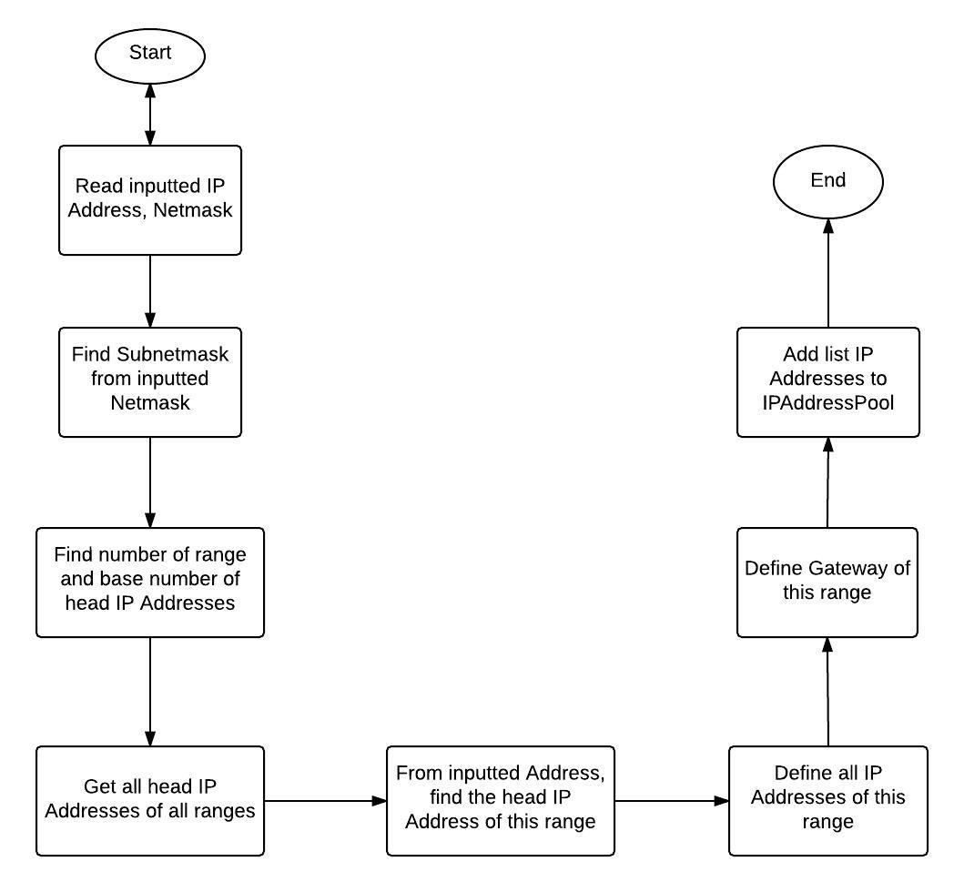
Generate IP Address Range

Slide 5
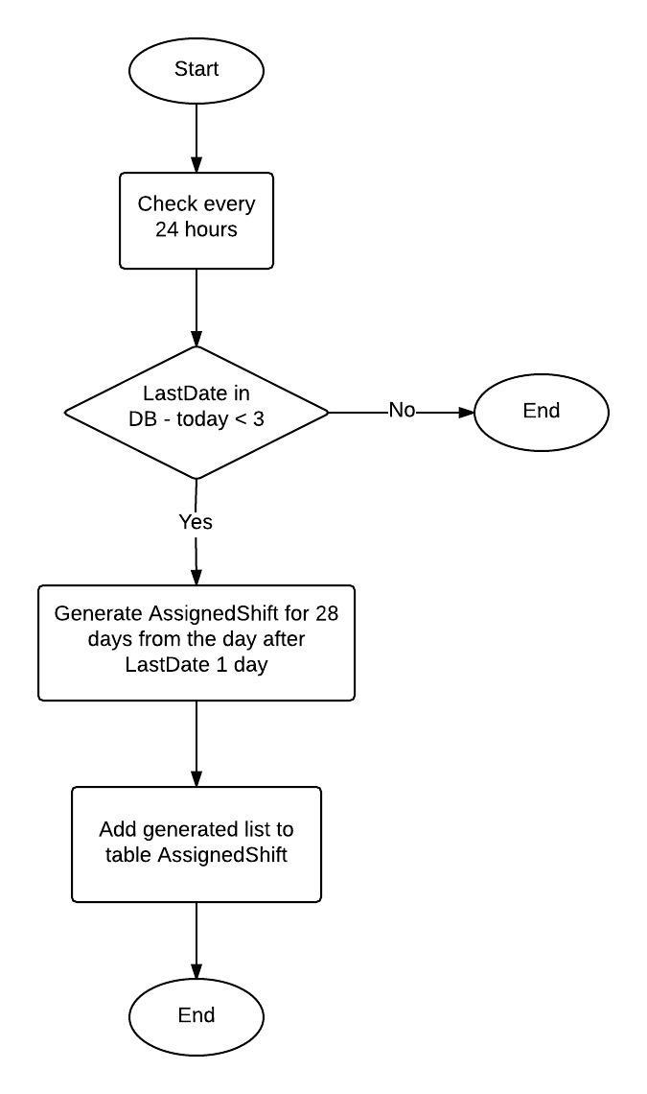
Generate Assigned Shift
Notes:
LastDate: là ngày cuối cùng đã generate ra đang có trong database

Slide 6
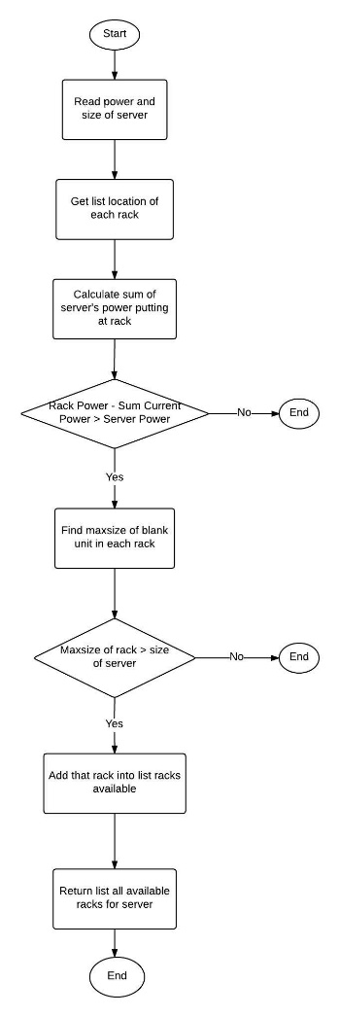
Find out list available locations
Notes:
Sum of power: là tổng power của tất cả các server đang đặt trong rack
Maxsize: là size của khoảng trống lớn nhất trong từng rack

